Slide 1

Transformación Digital de
Permisos de Trabajo, Stop Works,
Tarjetas de Registro de Desvíos y Auditoria de Tareas
Mayo 2018

Slide 2
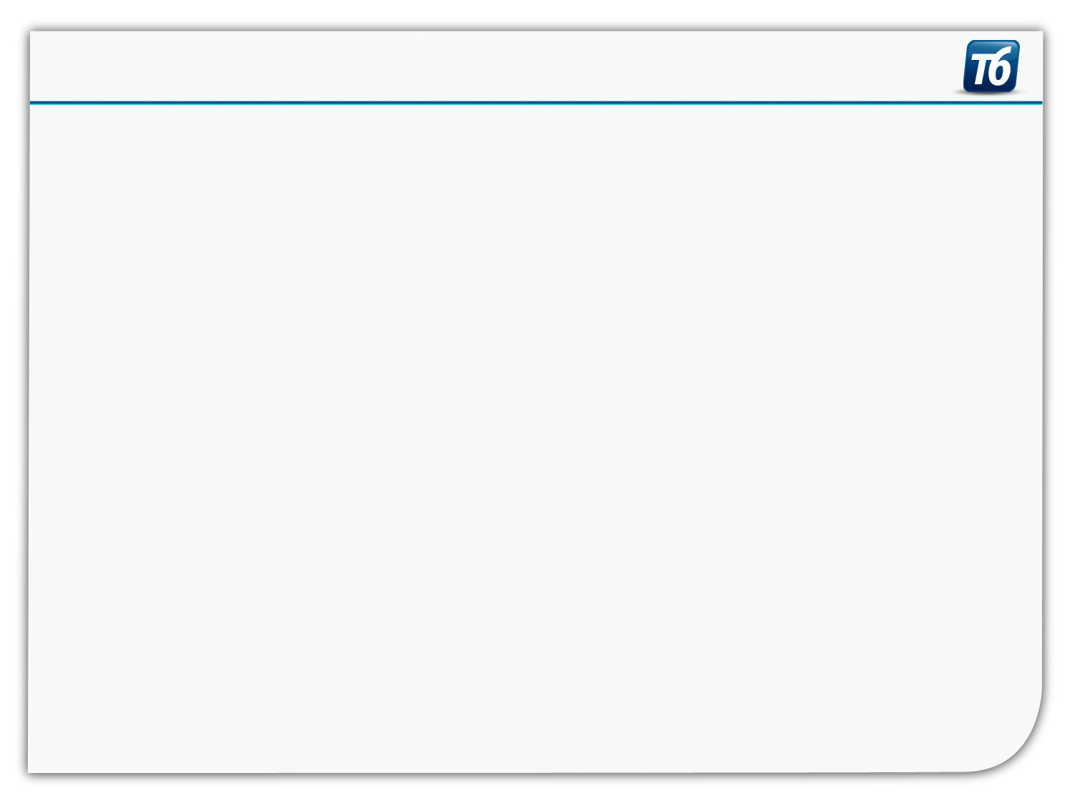
Objetivos
Sistematizar procesos de seguridad a los fines de hacer más eficiente todo el circuito de carga de información, seguimiento de los eventos y generación de reportes
Disponer de información on line de los lugares donde están asignados los Permisos de Trabajo y Stop Work, con clara visibilidad de los que tengan más riesgos

Slide 3
Alcance del Proyecto
El Alcance del Proyecto es a toda la Organización de T6 en los siguientes procesos:
Permisos de Trabajo
Stop Works
Tarjetas de Registro de Desvíos
Auditoria de Tareas

Slide 4

Claves de Éxito del Proyecto
Generación de los formularios en los lugares donde ocurren los trabajos o eventos
Reducción de los tiempos de búsqueda de información
Automatizar los reportes de gestión
Monitoreo en línea de los Permisos de Trabajo en Caliente y en Altura

Slide 5
Riesgos del Proyecto
Gestión de cambio operacional
Integración de la tecnología (SAP)

Slide 6

Tecnologías involucradas
Sistema en la nube de la plataforma Zoho
Aplicación soportada indistintamente en el escritorio, tablet y teléfonos celulares
Integración con Googlo Maps
Integración SAP

Slide 7

Administración de Personal - Alternativas de mejoras en Terminal 6
Entregables:
Sistema en plataforma de escritorio y mobile
Informes de gestión
Visibilidad de los Permisos de Trabajo en Google Maps

Slide 8
Presupuesto
Ítem | Frecuencia | U$s
Plataforma Zoho | Anual | 4.000
Integración Google Maps | Anual | 1.000
Desarrollo Permisos de Trabajo y Stop Work (Fase 1) | Única Vez | 21.000
Desarrollo TRD y Auditoria de Tareas (Fase 2) | Única Vez | 25.000
Integración SAP (Fase 2) | Única Vez | 15.000
Presupuesto Fase 1 |  | 26.000
Presupuesto Fase 2 |  | 40.000

Slide 9
Justificación de la inversión
Una persona/año en toda la gestión de generar, archivar, búsqueda y elaboración de información.
Costo anual de formularios (u$s 2.000.-)
Reducción del espacio de almacenamiento de papeles
Ahorro por año: u$s 40.000.-
Repago del Proyecto:
Primera Fase: Menor a 1 año.
Segunda Fase incluída: 1.5 Años

Slide 10


